Slide 1
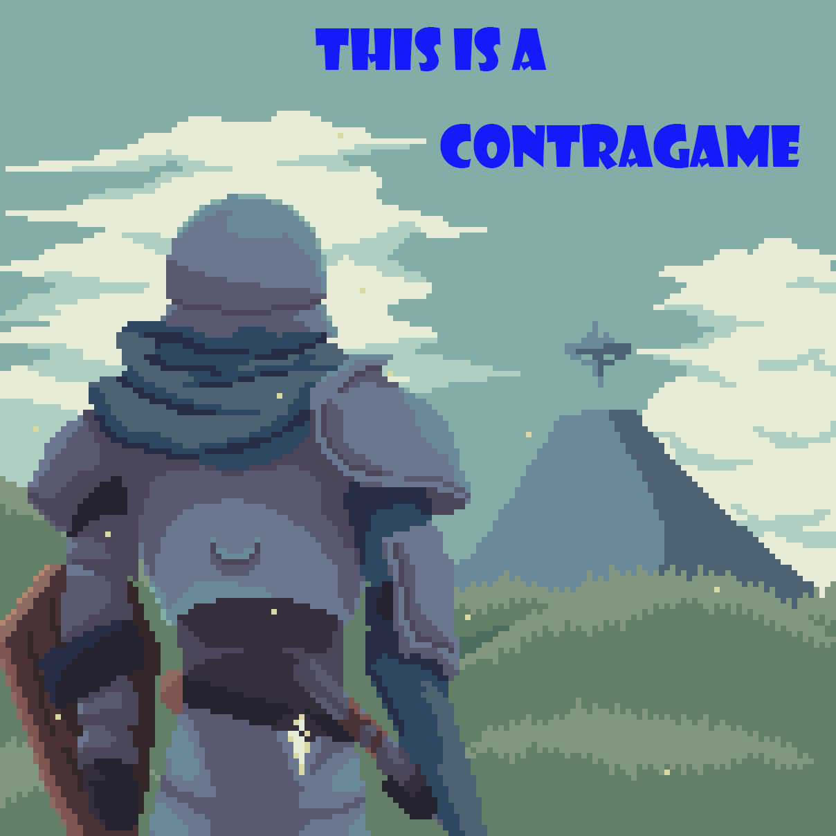
This Is A ContraGame 游戏介绍
杜一阳
软件11
2021011778

Slide 2
游戏介绍
《This Is A ContraGame》 是一款基于Win32框架的横版闯关游戏。它融合了地图闯关元素与战斗系统，给予玩家不一样的体验。
玩家在游戏中扮演一名骑士，在王国西部的未知领域独自寻找着秘境的入口。在游戏的第一关，他需要巧妙地躲避地面上的致命尖刺，敏锐地察觉出幻象产生的虚假的砖块，到达传送门处；在第二关，他需要打败充满敌意的蜂群，打开通往秘境的道路。

Slide 3
游戏设计
游戏采用跟随式镜头，角色处于镜头的中心区域。左上角的红色、蓝色状态条分别给出了角色当前的生命值和魔法值。在第一关，触碰到地图上的尖刺会直接导致游戏失败；而在第二关，被敌人的近战或远程攻击击中时会损失一定生命值，击败敌人会随机恢复一定的生命值。魔法值在不消耗一段时间后会自动回满。

Slide 4
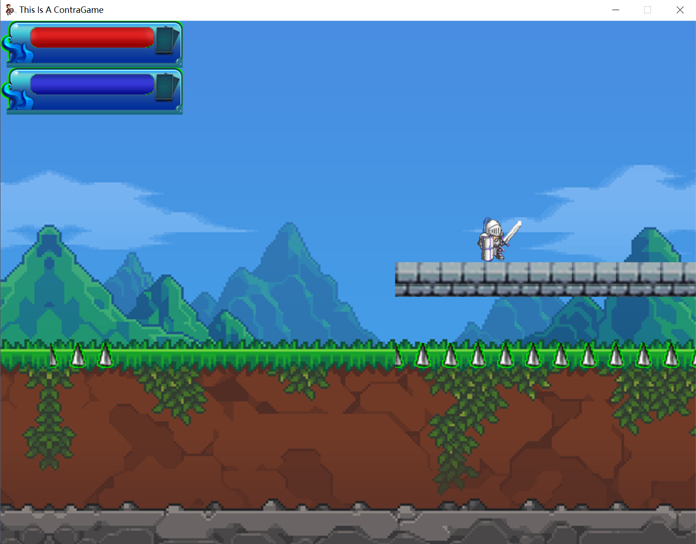
第一关以地图闯关为主，玩家需要操控角色在不碰到静止或移动的尖刺的情况下通过障碍到达传送门处。

Slide 5
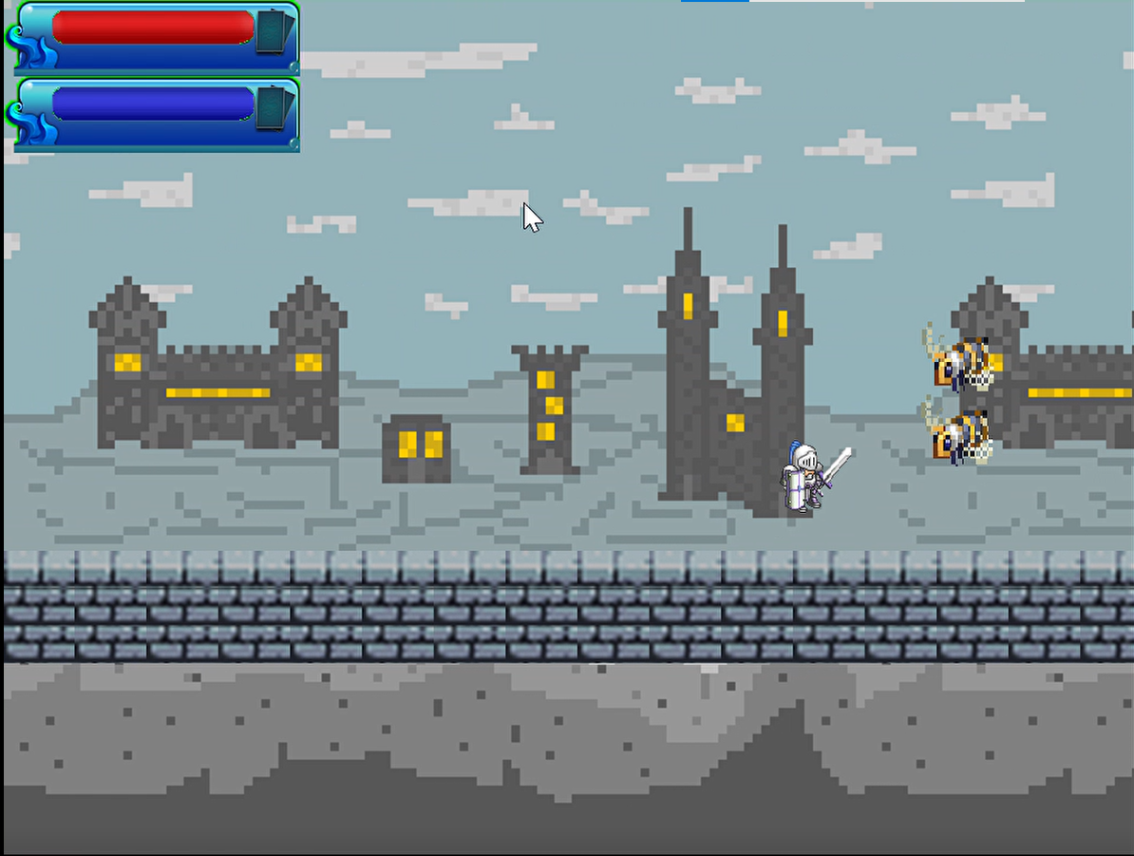
第二关以战斗为主，玩家需要使用近战武器击败途中的小怪到达BOSS处，BOSS会定期召唤小怪，玩家的最终目的是击败BOSS。

Slide 6
一些可能会遇到的问题
中文输入法时同时按下LShift和Space，有可能检测不到：换英文输入法

Slide 7
一些可能会遇到的问题
初始化关卡：清空vector<Unit*> units;
for(int i = 0; i < units.size(); i++)
delete units[i];
units.clear();

Slide 8
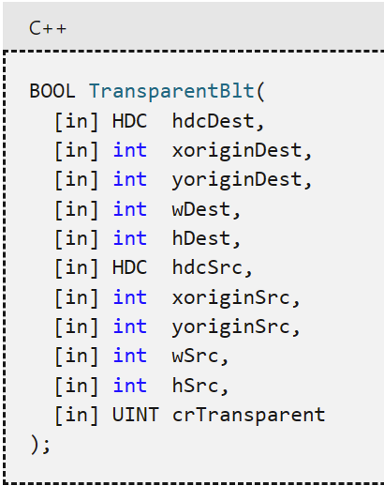
一些可能会遇到的问题
TransparentBlt函数：
wSrc参数和hSrc参数不能大于源Bitmap的大小

Slide 9
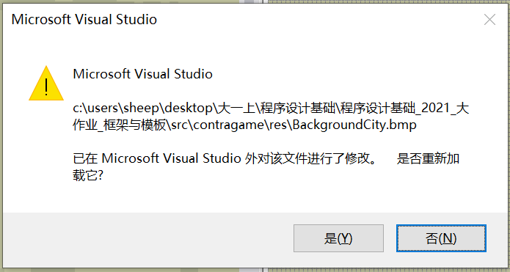
一些可能会遇到的问题
添加位图后编译时出现右图所示的提示：
重新加载

Slide 10
心得体会
最大的感受是图像处理、导入、绘制部分的工作量要比代码的工作量大得多，特别是最开始没有采用像素风的绘制风格，发现工作量无法接受后及时转回像素风。
注意到在刚开始熟悉框架的阶段也花费了大量时间，认识到这样的工作需要熟能生巧。
感受到了“先写文档再开发”的优势：能清楚地知道当前要做什么工作、一定程度上预估工作量。事实上，这篇文档的“游戏实现”部分就是主要依据这个文档而成的。
在整个过程中锻炼了综合能力，包括：1k行以上代码的编写、debug能力，找素材的技巧，VS的使用技巧，PS、PR的基础用法，流程图的绘制等等。
最重要的是，尽管本次大作业是个人大作业，但实际上少不了同学之间的相互交流，无论是和同学交流创意还是我自己在上机课上做的大作业分享，都使我感受到了Teamwork的快乐。
在此感谢所有提供帮助的助教、同学！

